Slide 1
ΤΟΜΕΑΣ LULUCF ΕΝΤΟΣ ΤΟΥ IPCC
ΣΤΥΛΑ ΚΑΣΣΙΑΝΗ

Slide 2
ΠΕΡΙΕΧΟΜΕΝΑ
ΙΣΤΟΡΙΚΟ ΠΛΑΙΣΙΟ
Η ΕΚΘΕΣΗ
ΚΑΤΗΓΟΡΙΕΣ ΧΡΗΣΗΣ ΓΗΣ
ΠΩΣ ΔΙΑΦΕΡΕΙ Η LULUCF ΑΠΌ ΑΛΛΟΥΣ ΤΟΜΕΙΣ
REGULATION (EU) 2018/841

Slide 3
ΙΣΤΟΡΙΚΟ ΠΛΑΙΣΙΟ
Για την αντιμετώπιση της κλιματικής αλλαγής, το 1992, υιοθετήθηκε η Σύμβαση Πλαίσιο των Ηνωμένων Εθνών για την Κλιματική Αλλαγή (UNFCCC). Αυτή η Σύμβαση έχει ως στόχο τη σταθεροποίηση των συγκεντρώσεων των αερίων του θερμοκηπίου (GHG) στην ατμόσφαιρα σε επίπεδα τέτοια ώστε να προληφθούν οι επικίνδυνες επιπτώσεις από την κλιματική αλλαγή στον πλανήτη.
Το 1997, και στα όρια της Σύμβασης Πλαίσιο, υιοθετήθηκε το Πρωτόκολλο του Κιότο, το οποίο συνιστά τη νομική δέσμευση των αναπτυγμένων κρατών να περιορίσουν τις εκπομπές των αερίων του θερμοκηπίου. Οι εκπομπές δύνανται να μειωθούν από διάφορους τομείς δραστηριότητας, μεταξύ των οποίων η Χρήση Γης, η Αλλαγή Χρήση Γης και η Δασοπονία (Land Use, Land Use Change and Forestry - LULUCF)
Το έργο της θέσπισης συγκεκριμένων κανόνων ανέλαβε το Επικουρικό Σώμα Επιστημονικών και Τεχνολογικών Συμβουλών (SBSTA) της UNFCCC. Το 1998, το SBSTA κάλεσε τη Διακυβερνητική Επιτροπή για την Κλιματική Αλλαγή (IPCC) να συντάξει μια Ειδική Έκθεση για το LULUCF για να υποστηρίξει την ανάπτυξη αυτών των κανόνων από το SBSTA. Αυτή η Ειδική Έκθεση παρείχε επιλογές για ορισμούς όρων, για συμπερίληψη πρόσθετων δραστηριοτήτων σύμφωνα με το Άρθρο 3.4 και για λογιστικούς κανόνες για δραστηριότητες LULUCF.

Slide 4
THE REPORT
Αυτή η ειδική έκθεση εξετάζει διάφορα βασικά ερωτήματα σχετικά με την ανταλλαγή άνθρακα μεταξύ της ατμόσφαιρας, της χερσαίας δεξαμενής της υπέργειας βιομάζας και των εδαφών. Η βλάστηση ανταλλάσσει διοξείδιο του άνθρακα μεταξύ της ατμόσφαιρας και της χερσαίας βιόσφαιρας μέσω της φωτοσύνθεσης και της αναπνοής των φυτών και του εδάφους. Ο άνθρωπος μπορεί να μεταβάλλει το φυσικό ρυθμό ανταλλαγής άνθρακα μεταξύ της ατμόσφαιρας και της χερσαίας βιόσφαιρας μέσω της χρήσης γης, της αλλαγής χρήσης γης και της Δασοπονίας.
Σκοπός της SR-LULUCF είναι να βοηθήσει τα μέρη του Πρωτοκόλλου του Κιότο παρέχοντας σχετικές πληροφορίες για να περιγράψει τον τρόπο λειτουργίας του παγκόσμιου κύκλου του άνθρακα και ποιες είναι οι ευρείας κλίμακας δυνατότητες και επιπτώσεις των πρόσθετων ανθρωπογενών δραστηριοτήτων, τώρα και στο μέλλον.
Η έκθεση εστιάζει στον μετριασμό των εκπομπών GHG μέσω της Χρήσης Γης, Αλλαγής Χρήσης γης και της Δασοπονίας.

Slide 5
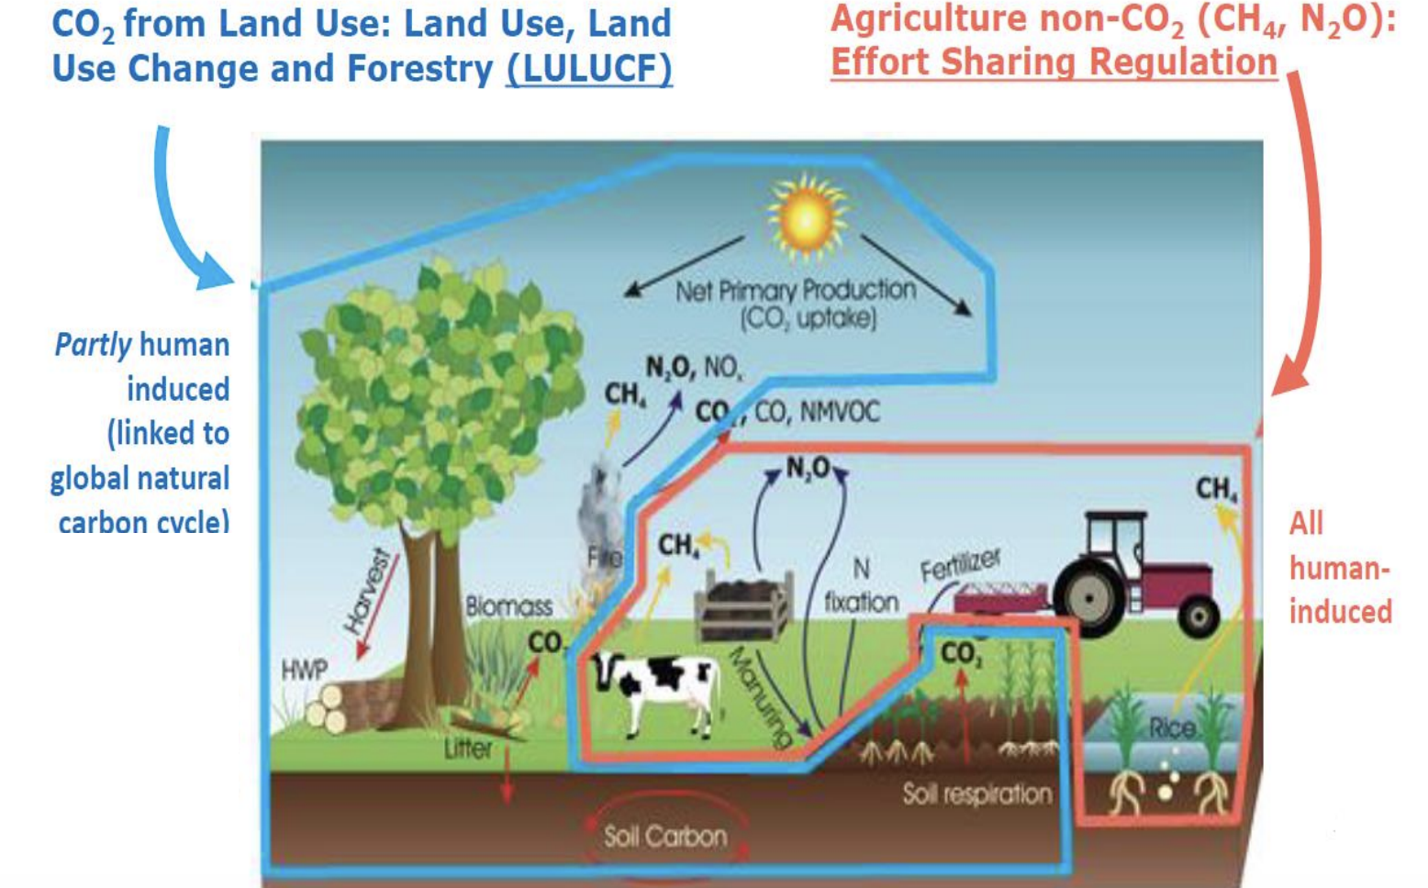
Land use categories
Δασικές εκτάσεις
Καλλιεργούμενες εκτάσεις
Βοσκότοποι
Υγρότοποι
Οικισμοί
Άλλες εκτάσεις
Ο τομέας χρήσης γης περιλαμβάνει την αναδάσωση
Η χρήση ανθεκτικών προϊόντων ξυλείας από βιώσιμα διαχειριζόμενα δάση μπορεί να προσφέρει μακροπρόθεσμη αποθήκευση άνθρακα.

Slide 6
Πως διαφέρει η LULUCF από άλλους τομείς;
Η UNFCCC ασχολείται με 5 οικονομικούς τομείς που αποτελούν τις πηγές των ανθρωπογενών αερίων του θερμοκηπίου στην ατμόσφαιρα. Οι τομείς αυτοί είναι η ενέργεια, οι βιομηχανικές διεργασίες, η γεωργία, τα απόβλητα και η LULUCF. Αυτό που ξεχωρίζει τον τελευταίο τομέα είναι η διαδικασία απομάκρυνσης των GHG από την ατμόσφαιρα, λόγω της ανάπτυξης της βιομάζας.
Η LULUCF δρα για την απομάκρυνση του CH₄ από την ατμόσφαιρα και επηρεάζει το τοπικό και περιφερειακό κλίμα, παρέχοντας ευκαιρίες για μετριασμό των επιπτώσεων της κλιματικής αλλαγής.
Υπάρχουν τρία μοναδικά χαρακτηριστικά του τομέα LULUCF που πρέπει να ληφθούν υπόψη στο πλαίσιο του μετριασμού των αερίων του θερμοκηπίου:
Ο κορεσμός
Η μη μονιμότητα
Η επίδραση των φυσικών καταστροφών και ο ανθρώπινος παράγοντας

Slide 7
Regulation (EU) 2018/841
Για να επιτευχθεί η κλιματική ουδετερότητα μέχρι το 2050 (που υπόκειται στη στοχοθεσία της ΕΕ βάσει του Ευρωπαϊκού Νόμου για το Κλίμα) είναι αναγκαίες πρωτίστως βαθιές και δραστικές περικοπές στις εκπομπές GHG. Ωστόσο, καθώς δεν είναι εφικτό να εξαλειφθούν όλες οι εκπομπές, χρειαζόμαστε αφαιρέσεις άνθρακα για να αντιστρέψουμε την τάση μείωσης των καταβόθρων άνθρακα.
Το 2018, αναβαθμίστηκε η νομοθεσία της ΕΕ για να ενισχύσουμε τις αφαιρέσεις άνθρακα και να προωθήσουμε τη βιώσιμη διαχείριση της γεωργικής και δασικής γης, καθώς και τη χρήση ανθεκτικών προϊόντων ξυλείας που συμβάλλουν στην αύξηση της δέσμευσης άνθρακα στη βιομάζα και τα εδάφη.
Κανονισμός (ΕΕ) 2018/841 του Ευρωπαϊκού Κοινοβουλίου και του Συμβουλίου, της 30ής Μαΐου 2018, Σχετικά με τη συμπερίληψη των εκπομπών αερίων θερμοκηπίου και των απορροφήσεων από δραστηριότητες Χρήσης Γης, Αλλαγής Χρήσης Γης και Δασοπονίας στο πλαίσιο για το κλίμα και την ενέργεια έως το 2030 ( τροποποίηση με τον 2023/839 )

Slide 8
Regulation (EU) 2018/841
Άρθρο 1 Αντικείμενο
Ο παρών κανονισμός καθορίζει τις δεσμεύσεις των κρατών μελών σχετικά με τον τομέα της χρήσης γης, της αλλαγής χρήσης γης και της δασοπονίας (land use, land use change and forestry - «LULUCF»), οι οποίες συμβάλλουν στην επίτευξη των στόχων της συμφωνίας του Παρισιού και του στόχου της Ένωσης για μείωση των εκπομπών αερίων θερμοκηπίου για την περίοδο από το 2021 έως το 2030. Ο παρών κανονισμός παραθέτει επίσης τους κανόνες για τη λογιστική καταγραφή των εκπομπών και των απορροφήσεων από τον τομέα LULUCF και τον έλεγχο της συμμόρφωσης των κρατών μελών με τις εν λόγω δεσμεύσεις.
Άρθρο 2 Πεδίο εφαρμογής
1. “Ο παρών κανονισμός καλύπτει τις εκπομπές και τις απορροφήσεις αερίων θερμοκηπίου που”… “λαμβάνουν χώρα σε οποιαδήποτε από τις ακόλουθες κατηγορίες λογιστικής καταγραφής γης στις επικράτειες των κρατών μελών:
α) Κατά την περίοδο από το 2021 έως το 2025 και από το 2026 έως το 2030:
i) «δασωμένες εκτάσεις»
ii) «αποψιλωμένες εκτάσεις»
iii) «διαχειριζόμενες καλλιεργήσιμες εκτάσεις»
iv) «διαχειριζόμενες χορτολιβαδικές εκτάσεις»
v) «διαχειριζόμενες δασικές εκτάσεις»
β) Από το 2026: «διαχειριζόμενοι υγροβιότοποι»

Slide 9
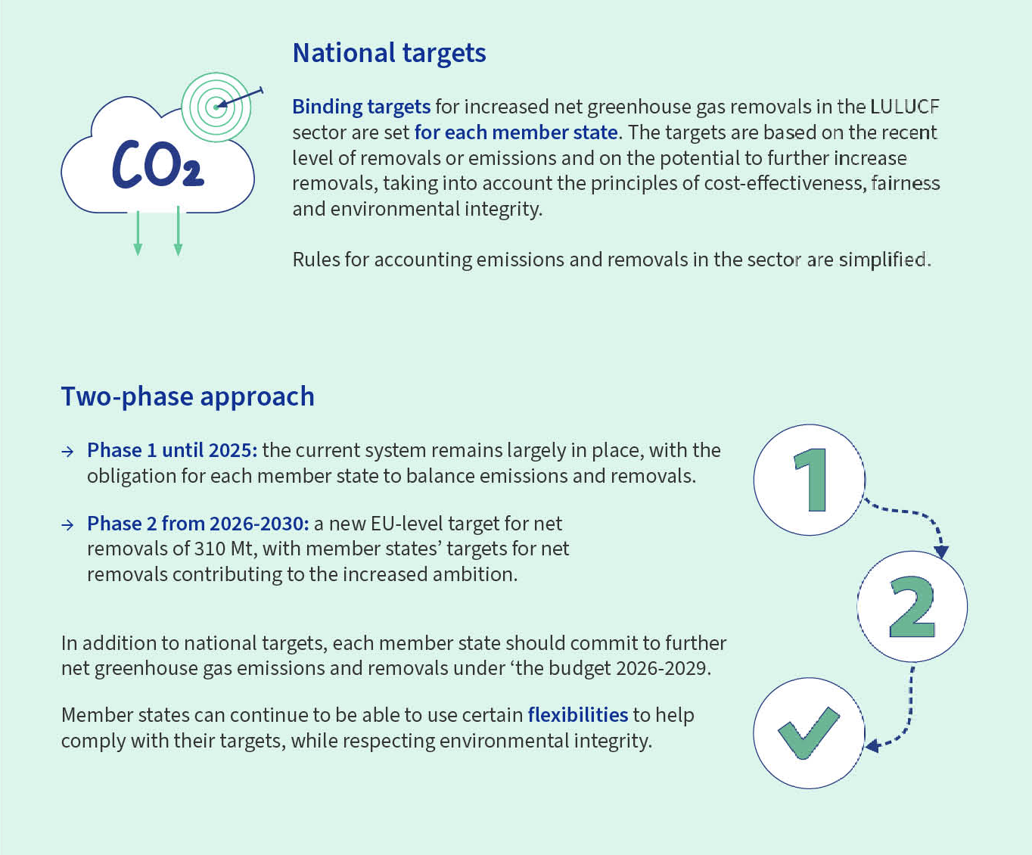
Regulation (EU) 2018/841
Άρθρο 4 Δεσμεύσεις
Για την περίοδο από το 2021 έως το 2025 και από το 2026 έως το 2030, λαμβανομένων υπόψη των δυνατοτήτων ευελιξίας που προβλέπονται στα άρθρα 12 και 13, κάθε κράτος μέλος μεριμνά ώστε οι εκπομπές να μην υπερβαίνουν τις απορροφήσεις, οι οποίες υπολογίζονται ως το άθροισμα των συνολικών εκπομπών και των συνολικών απορροφήσεων στην επικράτειά του σε όλες τις κατηγορίες λογιστικής καταγραφής γης που αναφέρονται στο άρθρο 2, όπως καταγράφονται λογιστικά σύμφωνα με τον παρόντα κανονισμό.
Άρθρο 14 Έλεγχος συμμόρφωσης
1. Έως τις 15 Μαρτίου 2027 για την περίοδο από το 2021 έως το 2025 και έως τις 15 Μαρτίου 2032 για την περίοδο από το 2026 έως το 2030, τα κράτη μέλη υποβάλλουν στην Επιτροπή έκθεση συμμόρφωσης που περιέχει το ισοζύγιο των συνολικών εκπομπών και των συνολικών απορροφήσεων για την αντίστοιχη περίοδο για καθεμία από τις κατηγορίες λογιστικής καταγραφής γης που ορίζονται στο άρθρο 2, εφαρμόζοντας λογιστικούς κανόνες που προβλέπονται στον παρόντα κανονισμό.

Slide 10
ΣΥΜΠΕΡΑΣΜΑΤΑ
Oι κύριες προκλήσεις των δραστηριοτήτων LULUCF είναι η πιθανή αντιστρεψιμότητα και η μη μονιμότητα των αποθεμάτων άνθρακα. Η αποθήκευση CO2 μέσω της διαχείρισης της βλάστησης και του εδάφους μπορεί να αντιστραφεί από ανθρώπινες δραστηριότητες, φυσικές διαταραχές ή συνδυασμό των δύο. Eπίσης, είναι επιρρεπής στις επιπτώσεις της κλιματικής αλλαγής. Τέτοιες σοβαρές επιπτώσεις, συμπεριλαμβανομένων των πυρκαγιών, της μαζικής θνησιμότητας των δέντρων και της αποδυνάμωσης των φυσικών καταβόθρων άνθρακα στο έδαφος, έχουν ήδη παρατηρηθεί και προβλέπεται να αυξηθούν με κάθε επιπλέον αύξηση της υπερθέρμανσης του πλανήτη. Σύμφωνα με την IPCC, συντονισμένες, ταχείες και διαρκείς δράσεις που θα περιορίσουν την υπερθέρμανση του πλανήτη κοντά στον 1,5°C θα μειώσουν σημαντικά τις προβλεπόμενες απώλειες και ζημίες που σχετίζονται με την κλιματική αλλαγή στα οικοσυστήματα.

Slide 11
ΒΙΒΛΙΟΓΡΑΦΙΑ
Schlamadinger, B., Bird, N., Johns, T., Brown, S., Canadell, J. G., Ciccarese, L., Dutschke, M., Fiedler, J., Fischlin, A., Fearnside, P. M., Forner, C., Freibauer, A., Frumhoff, P. C., Hoehne, N., Kirschbaum, M. U., Labat, A., Marland, G., Michaelowa, A., Montanarella, L., . . . Yamagata, Y. (2007). A synopsis of land use, land-use change and forestry (LULUCF) under the Kyoto Protocol and Marrakech Accords. Environmental Science & Policy, 10(4), 271–282. https://doi.org/10.1016/j.envsci.2006.11.002
Benndorf, R., Federici, S., Forner, C., Peña, N., Rametsteiner, E., Sanz, M. J., & Somogyi, Z. (2007). Including land use, land-use change, and forestry in future climate change, agreements: thinking outside the box. Environmental Science & Policy. https://doi.org/10.1016/j.envsci.2006.10.011
EUR-LEX - 32023R0839 - EN - EUR-LEX. (n.d.). http://data.europa.eu/eli/reg/2023/839/oj
Good Practice Guidance for Land Use, Land-Use Change and Forestry - (2003) Intergovernmental Panel on Climate Change - IPCC National Greenhouse Gas Inventories Programme

Slide 12
Ευχαριστώ για την προσοχή σας!

